Slide 1
ОГЭ по английскому языку
Устая Часть

Slide 2
Задание 1
Чтение текста вслух– максимум 2 баллa
Задание 2
Участие в условном диалоге-расспросе– максимум 6 баллов. Оценивается отдельно каждый из шести ответов
Задание 3
Тематическое монологическое высказывание –
максимум 7 баллов.

Slide 3
Задание 1 (чтение текста вслух) – максимум 2 баллa
 | Фонетическая сторона речи
2 | Речь воспринимается легко: необоснованные паузы отсутствуют; фразовое ударение и интонационные контуры, произношение слов практически без нарушений нормы; допускается не более пяти фонетических ошибок, в том числе одна-две ошибки, искажающие смысл
1 | Речь воспринимается достаточно легко, однако присутствуют необоснованные паузы; фразовое ударение и интонационные контуры практически без нарушений нормы; допускается не более семи фонетических ошибок, в том числе три ошибки, искажающие смысл
0 | Речь воспринимается с трудом из-за значительного количества неестественных пауз, запинок, неверной расстановки ударений и ошибок в произношении слов, ИЛИ допущено более семи фонетических ошибок, ИЛИ сделано четыре и более фонетические ошибки, искажающие смысл

Slide 5
Задание 2 (участие в условном диалоге-расспросе) – максимум 6 баллов. Оценивается отдельно каждый из шести ответов
Ответ на вопросы 1–6 | 1 балл. Дан полный ответ на поставленный вопрос; допущенные отдельные фонетические, лексические и грамматические погрешности не затрудняют понимания | 0 баллов. Ответ на вопрос не дан, ИЛИ ответ не соответствует заданному вопросу, ИЛИ ответ дан в виде слова или словосочетания, И/ИЛИ допущены фонетические и лексические и грамматические ошибки, препятствующие пониманию ответа

Slide 6
Task 2.
You are going to take part in a telephone survey. You have to answer six questions. Give full answers to the questions.
Remember that you have 40 seconds to answer each question.
How long have you had уоur mobile phone?
What do you use your mobile phone for?
In what public places do you normally turn off the sound of your mobile phone?
What other features of mobile phones do you find useful?
What would you miss most if you had to do without your mobile phone?
How can people use a mobile phone to improve their language skills?

Slide 7
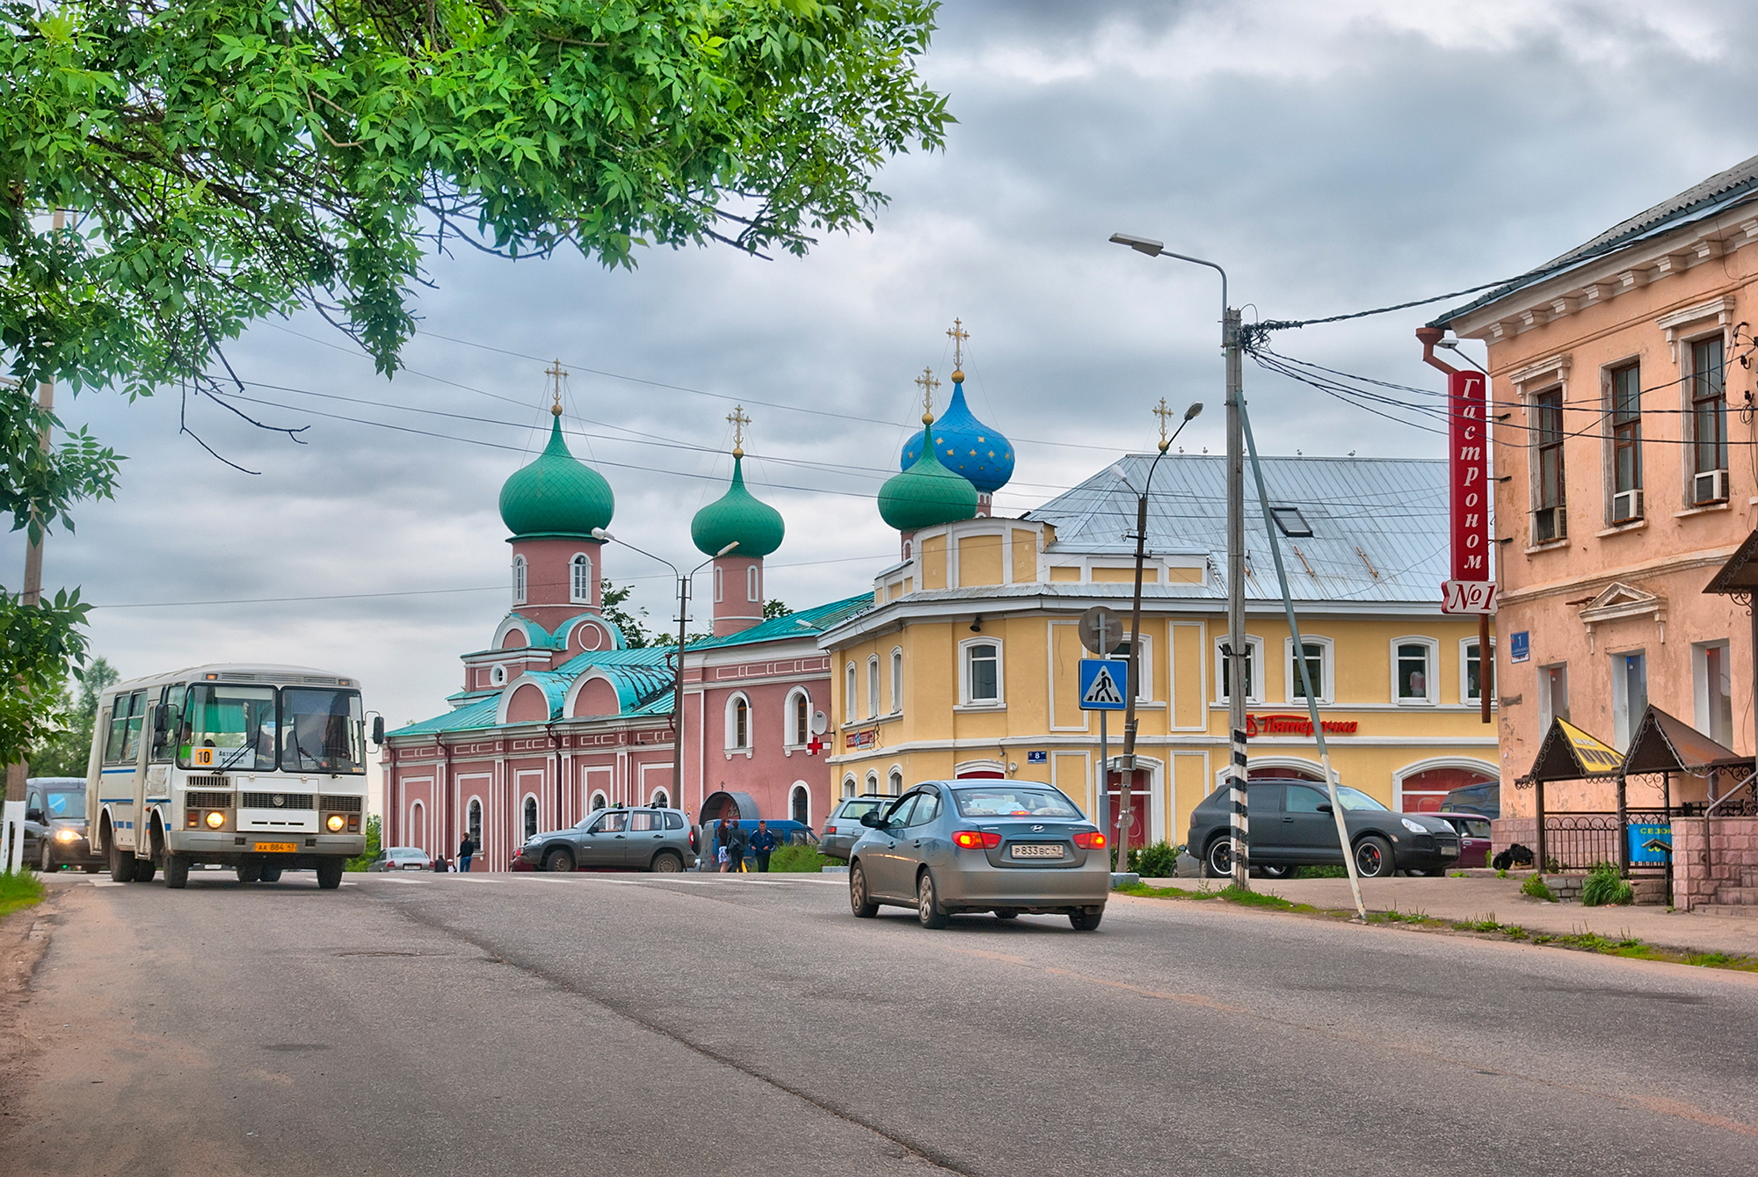
Task 3
You are going to give a talk about your home town. You will have to start in 1.5 minutes and speak for not more than 2 minutes.
• what your home town is like;
• what is it famous for;
• what place in your home town you like most, why.
You have to talk continuously

Slide 8
Критерии оценивания задания 3 (тематическое монологическое высказывание) –
максимум 7 баллов.
* Примечание. При получении участником ОГЭ 0 баллов по критерию 0 «Решение коммуникативной задачи» всё задание оценивается в 0 баллов.
Решение коммуникативной задачи (К5) | Организация высказывания (К6) | Языковое оформление высказывания (К7) | Бал лы
Задание выполнено полностью: цель общения достигнута; тема раскрыта в полном объёме (полно, точно и развернуто раскрыты все аспекты, указанные в задании). Объём высказывания: 10–12 фраз |  |  | 3
Задание выполнено: цель общения достигнута; но тема раскрыта не в полном объёме (один аспект раскрыт не полностью). Объём высказывания: 8-9 фраз | Высказывание логично и имеет завершённый характер; имеются вступительная и заключительная фразы, соответствующие теме. Средства логической связи используются правильно | Использованный словарный запас, грамматические структуры, фонетическое оформление высказывания соответствуют поставленной задаче (допускается не более четырёх негрубых лексико-грамматических ошибок И/ИЛИ не более трёх негрубых фонетических ошибок) | 2
Задание выполнено частично: цель общения достигнута частично; тема раскрыта в ограниченном объёме (один аспект не раскрыт, ИЛИ все аспекты задания раскрыты неполно, ИЛИ два аспекта раскрыты не в полном объёме, третий аспект дан полно и точно). Объём высказывания: 6-7 фраз | Высказывание в основном логично и имеет достаточно завершённый характер, НО отсутствует вступительная ИЛИ заключительная фраза, имеются одно-два нарушения в использовании средств логической связи | Использованный словарный запас, грамматические структуры, фонетическое оформление высказывания соответствуют поставленной задаче (допускается не более пяти негрубых лексико- грамматических ошибок И/ИЛИ не более четырёх негрубых фонетических ошибок) | 1
Задание не выполнено: цель общения не достигнута: два аспекта содержания не раскрыты*. Объём высказывания: 5 и менее фраз | Высказывание нелогично, вступительная и заключительная фразы отсутствуют; средства логической связи практически не используются | Понимание высказывания затруднено из-за многочисленных лексико-грамматических и фонетических ошибок (шесть и более лексико-грамматических ошибок И/ИЛИ пять и более фонетических ошибок) ИЛИ более трёх грубых ошибок | 0

Slide 9
Предметное содержание речи
Взаимоотношения в семье.
Взаимоотношения с друзьями и в школе.
Внешность и характеристики человека.
Досуг и увлечения( спорт, музыка, чтение, посещение театра, кинотеатра, кафе. Молодёжная мода.
Покупки. Карманные деньги.
Переписка.
Школьная жизнь. Изучаемые предметы и отношение к ним. Каникулы. Школьные обмены.
Проблемы выбора профессии и роль иностранного языка.
Страна/Страны изучаемого языка и родная страна. Их географическое положение, климат, население, города и сёла, достопримечательности.

Slide 10
10. Страна/Страны изучаемого языка и родная страна. Их культурные особенности (национальные праздники, знаменательные даты, традиции, обычаи)
11. Выдающиеся люди родной страны и стран изучаемого языка, их вклад в науку и мировую культуру.
12. Путешествие по странам изучаемого языка и по России.
13. Технический прогресс.
14. Глобальные проблемы современности.
15. Средства массовой информации( пресса, телевидение, радио, Интернет)
16. Природа и проблемы экологии. Здоровый образ жизни.

Slide 11
Полезные сайты для подготовки обучающихся к ОГЭ по английскому языку
www.4oge.ru
www.ege.yandex.ru
www.edu.ru
www.fipi.ru
www.macmillan.ru

